Slide 1





DIFERENCIADO 2027, ÁREA A:
Participación y Argumentación en Democracia, 4° medio

Slide 2

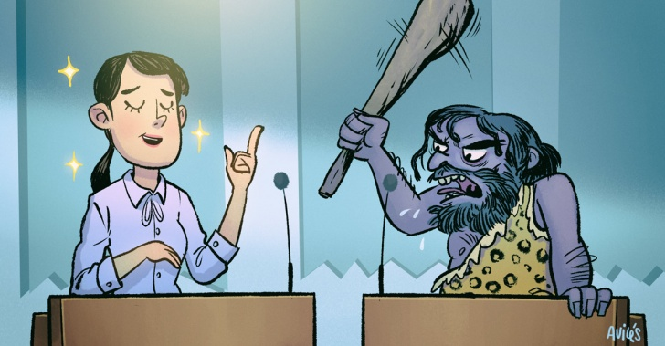
Argumentación… ¿De qué se trata?
Estudiar Argumentación implica participar discursiva y críticamente en una sociedad democrática, realzar la importancia que adquiere para las democracias el hecho de que sus miembros sean capaces de compartir y debatir distintos puntos de vista y educar la responsabilidad del pensamiento riguroso y el uso de información validada y confiable.
¿Qué se profundiza?
Se profundizará en la argumentación sobre temas relevantes para la sociedad actual y así fomentar la participación ciudadana a partir del diálogo y el posicionamiento discursivo crítico frente a dichos temas.
Desarrollaré habilidades y conocimientos transversales a trabajar en las sociedades democráticas, globalizadas y multiculturales de hoy en día.
Me servirá para profundizar el pensamiento crítico.
¿Qué se amplía?
Desarrollo de habilidades lingüísticas:
Construir pensamientos a partir de una red de conocimientos rica y bien conectada.
Elaborar un tipo de discurso para persuadir al destinatario de sus razones y, con ello, probablemente modificar su postura y disposiciones frente a un tema.
Reconstrucción compleja de conocimiento y de las herramientas que se aplican para construir y comunicar ese conocimiento a fin de persuadir.
(Canals, 2007)
¿Qué se complejiza?
El análisis discursivo argumentativo, tanto a nivel escrito como oral, individual y grupal.

Slide 3
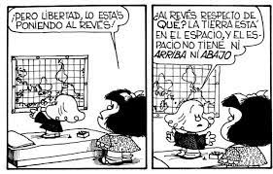
Argumentación… ¿Qué habilidades desarrollarás con la asignatura y qué conductas de entrada debes tener para ello?
Habilidades que desarrollarás:
Maneras de pensar
  Desarrollo de la creatividad y la innovación.
  Desarrollo del pensamiento crítico.
  Desarrollo de la metacognición.
  Desarrollo de actitudes para 5rabajar el pensamiento.
  Maneras de trabajar
  Desarrollo de la comunicación.
  Desarrollo de la colaboración.
  Desarrollo de actitudes para el trabajo colaborativo.
  Herramientas para trabajar
  Desarrollo de la alfabetización digital.
  Desarrollo del uso de la información.
  Desarrollo de actitudes para el uso de herramientas digitales.
  Maneras de vivir en el mundo
  Desarrollo de la ciudadanía local y global.
  Desarrollo de proyecto de vida y carrera.
  Desarrollo de la responsabilidad personal y social.
  Desarrollo de actitudes para vivir en un mundo democratizado.
¿Qué conductas de entrada debes tener?
Como estudiante del diferenciado Participación y Argumentación en Democracia, debes tener la capacidad de compartir y debatir distintos puntos de vista, asegurando la participación de todos y todas, así como la responsabilidad con el pensamiento riguroso y el uso de información validada y confiable.

Slide 4

Argumentación…
¿Cuál es el desafío de aprendizaje de la asignatura?
El estudio del diferenciado Participación y Argumentación en Democracia, tiene como propósitos formativos ofrecer a los estudiantes oportunidades para el desarrollo de habilidades que les permitan participar discursiva y críticamente en una sociedad democrática. En efecto, en el marco de una sociedad cada vez más globalizada y multicultural, la argumentación no tiene como fin simplemente la comunicación, sino también la generación de un entorno que permita encontrar soluciones negociadas, construir conocimiento y desarrollar una perspectiva que evalúa críticamente la realidad, que se caracteriza por problemas complejos. Por eso, esta asignatura se orienta a que los estudiantes desarrollen una “racionalidad dialógica”; en otras palabras, que sean capaces de desarrollar argumentos y contraargumentos, presentar evidencias y justificaciones para llegar a conclusiones o tomar decisiones que resulten satisfactorias en sus interacciones. Una cuestión clave de dicha racionalidad es que las opiniones deben estar basadas en conocimientos disponibles para todos y en argumentos válidos y legitimados. Al mismo tiempo, se espera que incorporen las perspectivas de sus pares en el desarrollo de sus razonamientos. En este sentido, la asignatura busca promover el desarrollo de una comunidad de práctica para la discusión fundamentada y respetuosa, que favorezca la construcción colectiva de conocimiento, evite la aceptación acrítica de ideas o de afirmaciones sin fundamento, y la discriminación como forma de invalidar los puntos de vista de los demás.

Slide 5

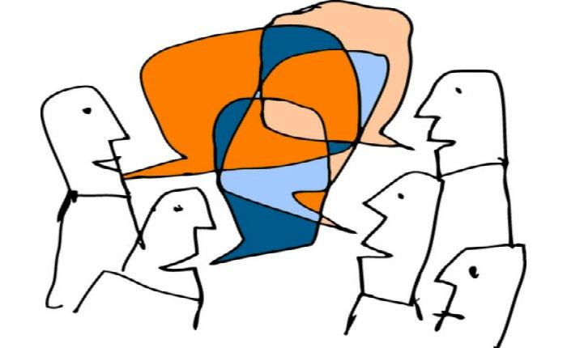


Argumentación… Plan de estudio:
Unidad III:
Construcción de un discurso sobre una controversia
Unidad I:
Argumentación en distintos ámbitos de participación social
Unidad II:
La argumentación situada críticamente
Unidad IV:
Discusión razonada y rigurosa

Slide 6

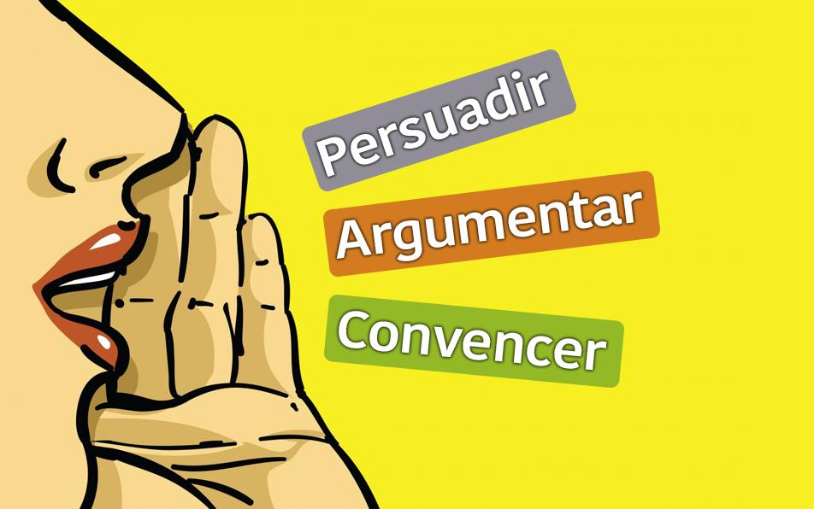
Argumentación… Tipos de evaluación y áreas de desarrollo profesional:
Carreras Profesionales:
Humanidades y Ciencias Sociales:
-Licenciatura en Arte y Estética
-Licenciatura en Historia del Arte
-Licenciatura en Filosofía
-Psicología
-Trabajo Social
-Sociología
-Antropología
Comunicaciones:
-Literatura
-Periodismo
-Comunicación Escénica
-Publicidad
-Relaciones públicas
-Producción de Eventos y Márketing
Pedagogías:
Todas las pedagogías.
Oficios y Emprendimientos asociados a:
Oficios: Escritor, escritora, animación/conducción de eventos/programas, ventas.
Evaluaciones: sumativas, acumulativas y formativas clase a clase, orales y escritas, para terminar con un debate de término de proceso anual.

